Slide 1
CAPW网上下单 B2B线上下单指引手册
官网网址：http://capw.cn

Slide 2
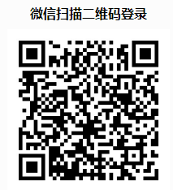
1.打开浏览器，登录网址：http://capw.cn
注：请使用Google Chrome或360浏览器。以避免下单出错。
IE浏览器因版本问题，暂不支持。
2.打开官网后，点击在线下单页面，再点击此页面下的链接或图片，
等待其跳转到下单页面即可。
3.微信扫描二维码登录。
注：没有绑定微信号的，请与对接业务联系。
二维码具有时效性，请于1分钟内扫码进入，
扫描不可进请按F5刷新。

Slide 3
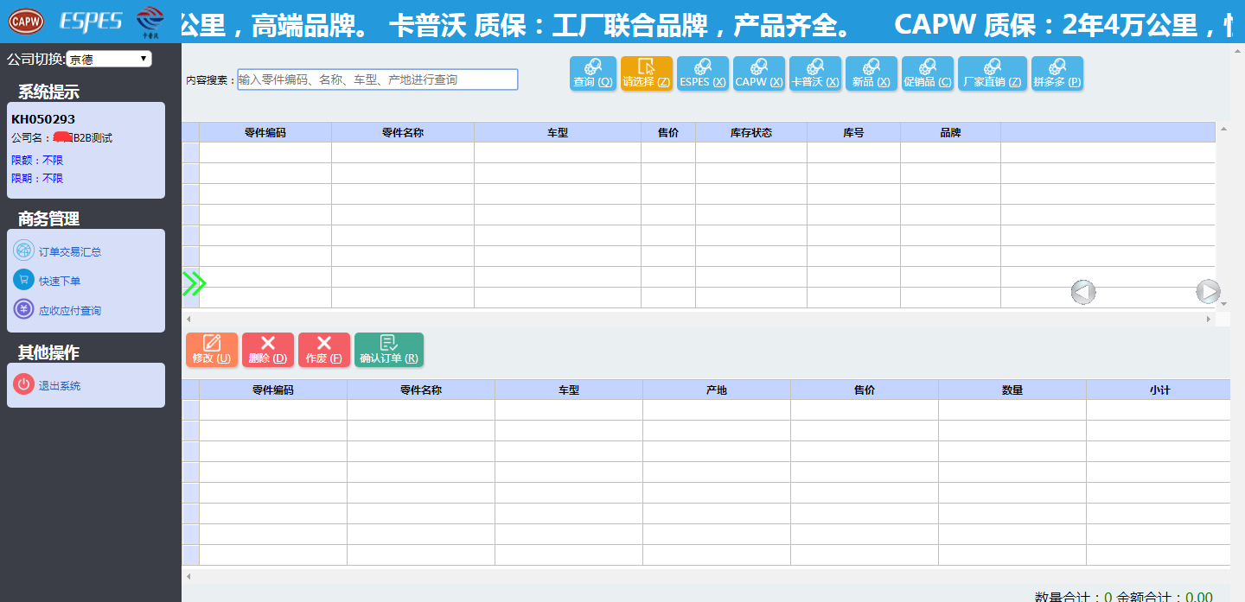
3.页面简介:
注：长时间页面无操作将自动断线，请重新登录

Slide 4
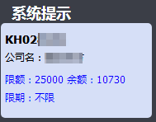
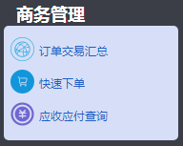
3.页面简介
（1）系统提示：经销商账号与公司名字，
其下蓝色字体显示客户额度等信息。
（2）商务管理：
1.订单交易汇总：所有订单交易记录页。
2.快速下单 ：主要下单操作页面。
3.应收应付查询：可按日期查询额度。
（3）其他操作：
1.退出系统
注：边上有绿色小箭头是用于伸缩界面的，可点击使用。

Slide 5
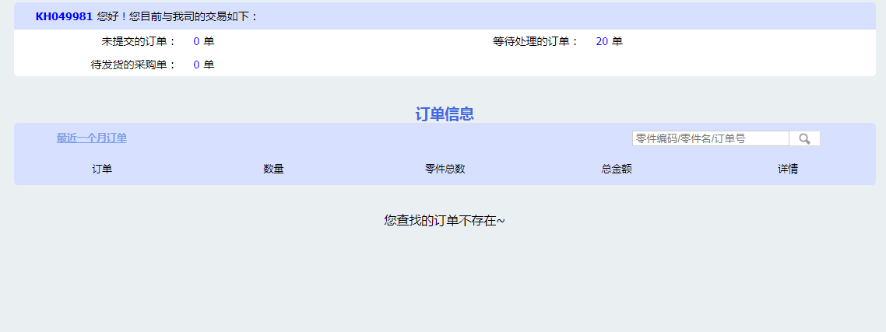
3-1. 订单交易汇总 ：全部交易信息显示页面。如：未提交，待处理，待发货等。此页面是汇总信息，只可操作查询查看，不可下单。

Slide 6
4. 快速下单:客户重点操作页面。

Slide 7
2-1：内容搜索：零件编码OEM码查询：例1：模糊查询：11210 前5位号码查询
例2：精准查询：10位数OEM输入查询，可定位到质量、品牌等售价不同的产品。

Slide 8
例3：输入产品中文名称，可进行模糊查询，如下图：
2-2 下单操作：选择要下单的产品，可双击左键或选择后点击键盘回车确定。

Slide 9
2-3 .零件询价列表:修改 删除 作废 确认订单
2-3-1 .零件询价列表: 修改 先选择列表中一行要修改产品，点击修改。
注：只可修改数量

Slide 10
2-3-2 .零件询价列表： 删除： 选择不要的产品，直接点击删除，确定即可。
2-3-3 .零件询价列表： 作废： 此项为整张表单作废，操作时请注意。
注：整单作废后不可恢复，请慎重操作。

Slide 11
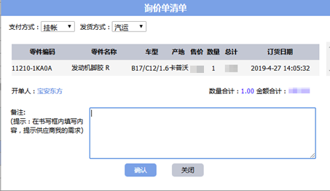
2-3-4 .零件询价列表:确认订－〉询价单清单
（1）支付方式：
（2）发货方式:
注：以上操作按需求自行选择。

Slide 12
（4）备注：如有其他要求，请在备注栏写下，业务会在第一时间沟通解决。
（5）点击确认后，单据会自动开单到系统，经销商可与对应的业务联系付款与
发货。

Slide 13
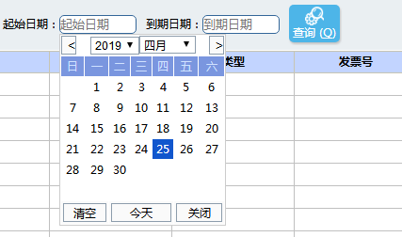
3.应收应付查询:经销商可在此查询几类关注项目：应收，余额，发票号等。
3-1 条件：
起始－到期：
PS:选好后点击查询即可。

Slide 14
感谢使用B2B线上下单系统，
有好的建议请联系业务反应。
Thanks!

